Slide 1
: «Алыптаах, омуннаах олоҥхо дойдутугар айан” оонньуу уруок
Саха тылын уонна литературатын учуутала: Николаева Алена Кимовна

Slide 2

Тобул. Саха тыла. 10 баал
Олоҥхоһут диэн тыл хас буукубалааҕый, хас дорҕооннооҕуй?

Slide 3
Тобул. Саха тыла. 20 баал
Сурук бэлиэтин сөпкө туруоруҥ.
Былыргы
Былдьаһыктаах кэм
Быралыйар мындаатыгар
Урукку
Охсуһуулаах олук
Отой улаҕа уорҕатыгар
Эргэтээҕи
Этиһиилээх эҥэр
Иһиллиэн кэлиэн иннинэ...

Slide 4
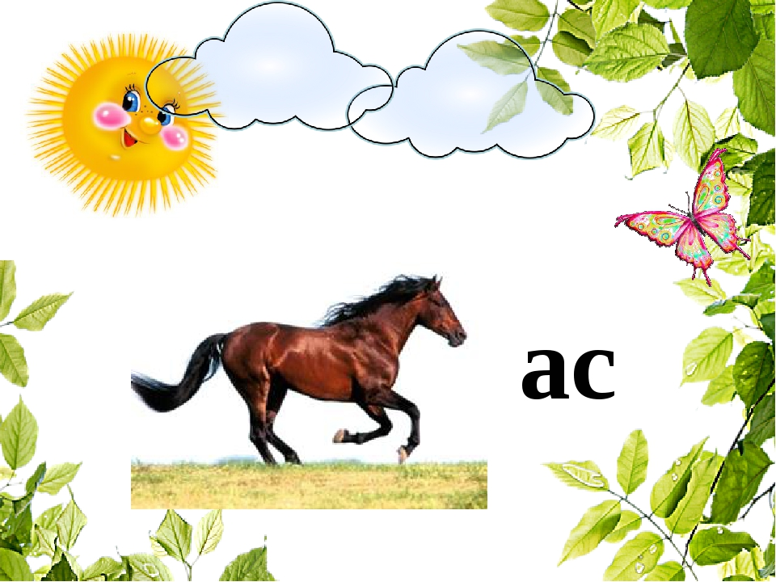
Тобул. Саха тыла. 30 баал
Ребус таайыыыта.

Slide 5
Тобул. Саха тыла. 40 баал
Көппүт тыллары ситэр.
Былыргы былдьаһыктаах ....
Быралыйарар .... Мындаатыгар,
Урукку охсуһуулаах ....
Уларыйар улаҕаа ..... .

Slide 6
Тобул. Литетатура. 10 баал
Ньургун Боотур быраатын аата?

Slide 7
Тобул. Литература. 20 баал
Эрчимэн Бэргэн ийэлээх, а5атын аата?

Slide 8
Тобул. Литература. 30 баал
Араат Мохсо5ол айыы бухатыыра?

Slide 9
Тобул. Литература. 40 баал
«Дьулуруйар Ньургун Боотур» олоҥхо автора?

Slide 10
Тобул.Олоҥхо дьоруойдара. 10 баал
Хаачылаан Куо

Slide 11
Тобул. Олоҥхо дьоруойдара. 20 баал
Туллуктаан Куо

Slide 12
Тобул. Олоҥхо дьоруойдара. 30 баал
Кыыс Ньургун

Slide 13
Тобул. Олоҥхо дьоруойдара. 40 баал
Мөҥүрүөн оҕонньор

Slide 14
Тобул. Олоҥхоһуттар. 10 баал
Аммосов Трофим Афанасьевич -

Slide 15
Тобул. Олоҥхоһуттар. 20 баал
Федоров Иван Дмитриевич -

Slide 16
Тобул. Олоҥхоһуттар. 30 баал
Павлов Иннокентий Петрович -

Slide 17
Тобул. Тылдьыт. 10 баал
Былас-

Slide 18
Тобул. Тылдьыт. 20 баал
Үскэл-

Slide 19
Тобул. Тылдьыт. 30 баал
Көс -

Slide 20
Тобул. Тылдьыт. 40 баал
Сириэдий -

